Slide 1
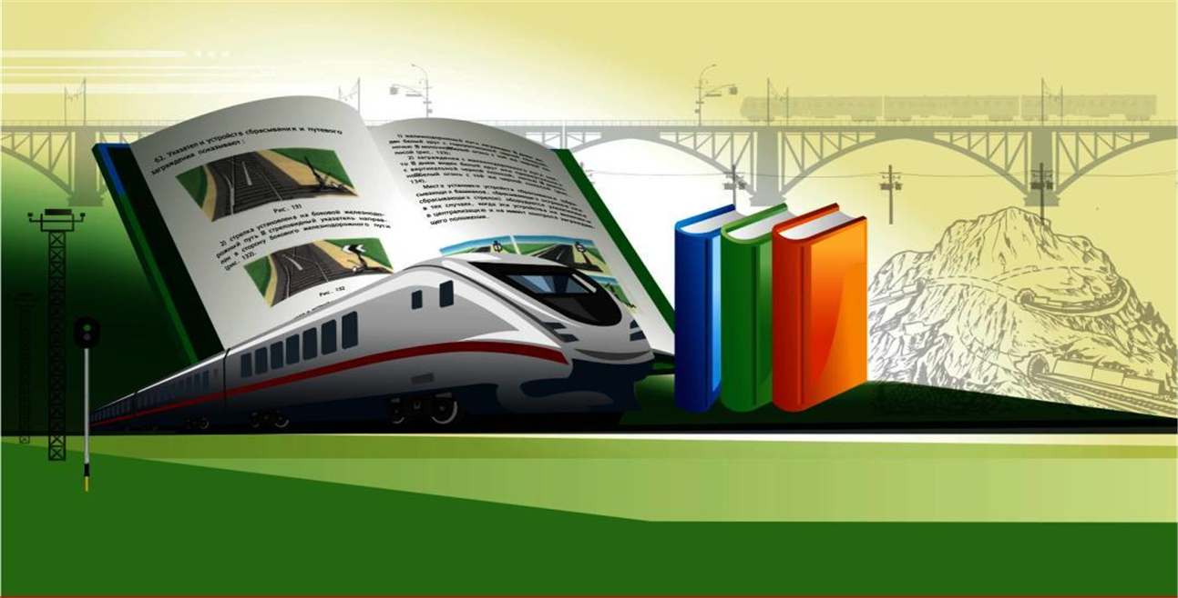
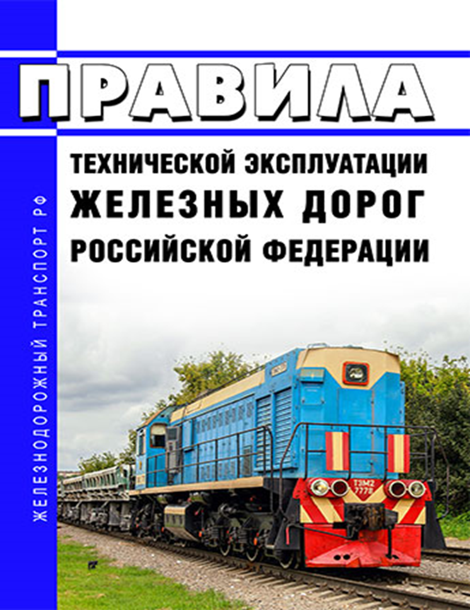

Проходные и локомотивные светофоры

Slide 2
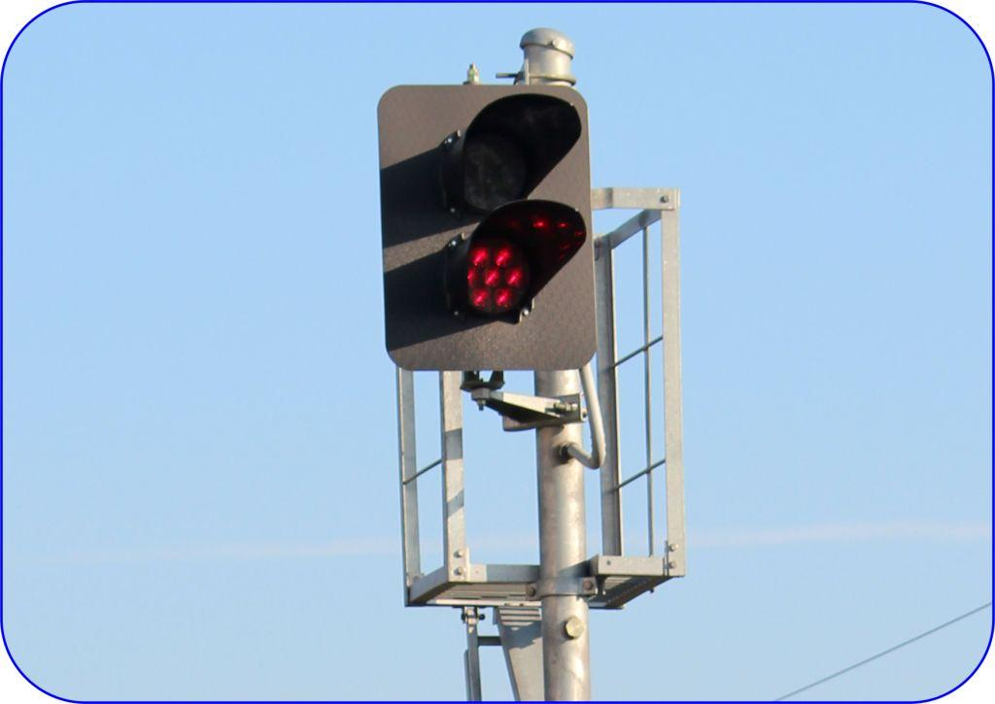
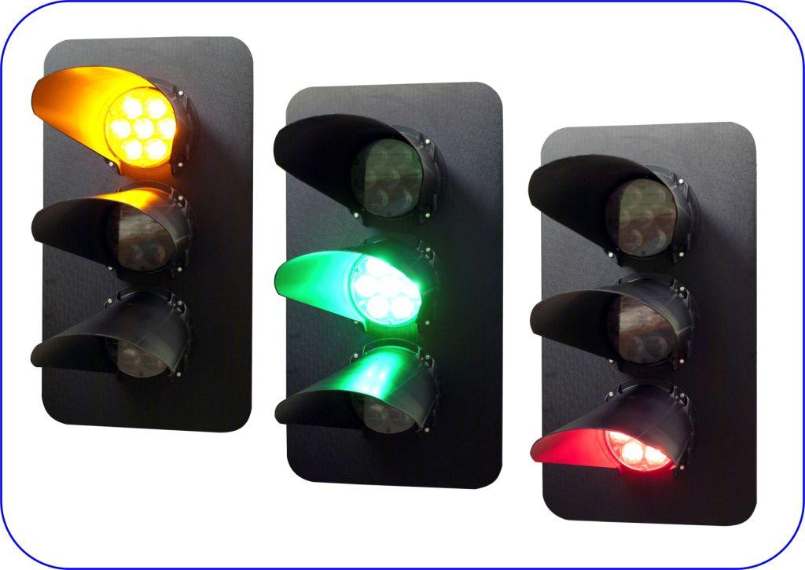
Проходные и локомотивные светофоры
Раздел III. п. 12,13,26,28-31,36,37 Светофоры на железнодорожном транспорте
1. Проходные светофоры: показания на участках, оборудованных автоблокировкой, полуавтоматической блокировкой;
2. Показания проходных, входных, маршрутных и выходных светофоров на участках, оборудованных четырехзначной сигнализацией, применение и показания предвходных светофоров; применение дополнительных указателей на светофорах, ограничивающих блок-участок длиной меньше тормозного пути.
3. Условно - разрешающий сигнал.
4. Локомотивные светофоры: показания на участках, оборудованных автоблокировкой и АЛС; на участках, где АЛС применяется как самостоятельное средство сигнализации и связи.

Slide 3
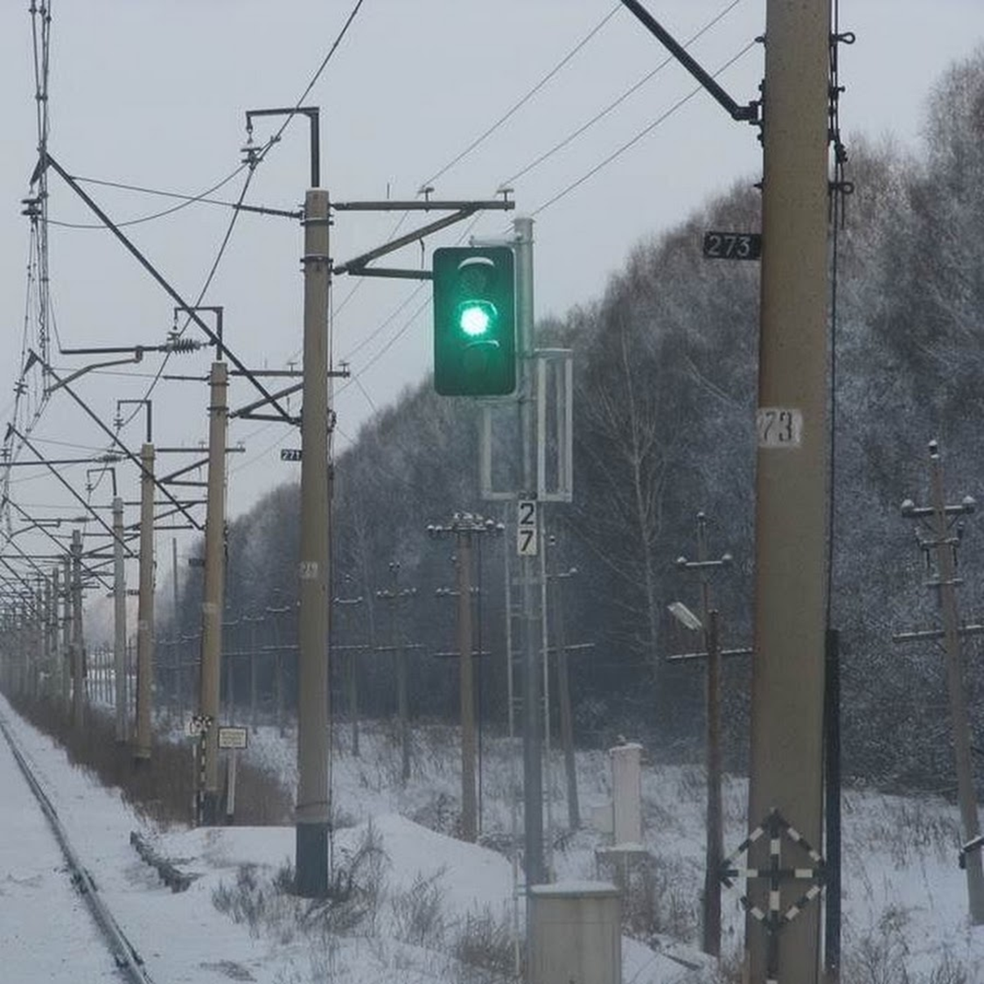
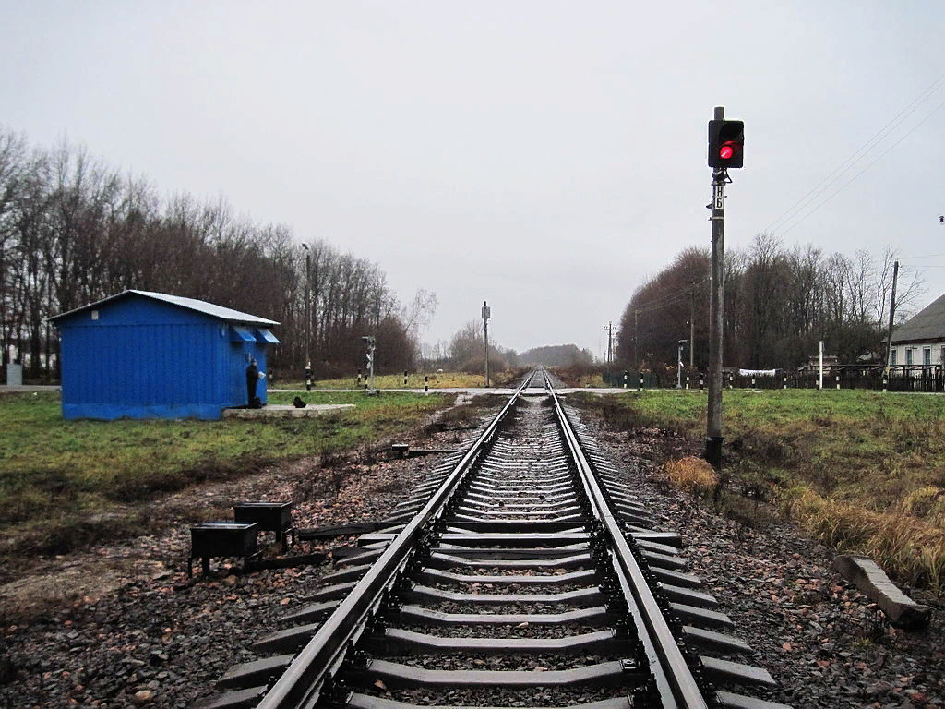
Проходные и локомотивные светофоры
Проходные светофоры автоматической блокировки устанавливаются на границах между блок-участками, а проходные светофоры полуавтоматической блокировки — на границах между межпостовыми перегонами.
ИСИ п.12

Slide 4
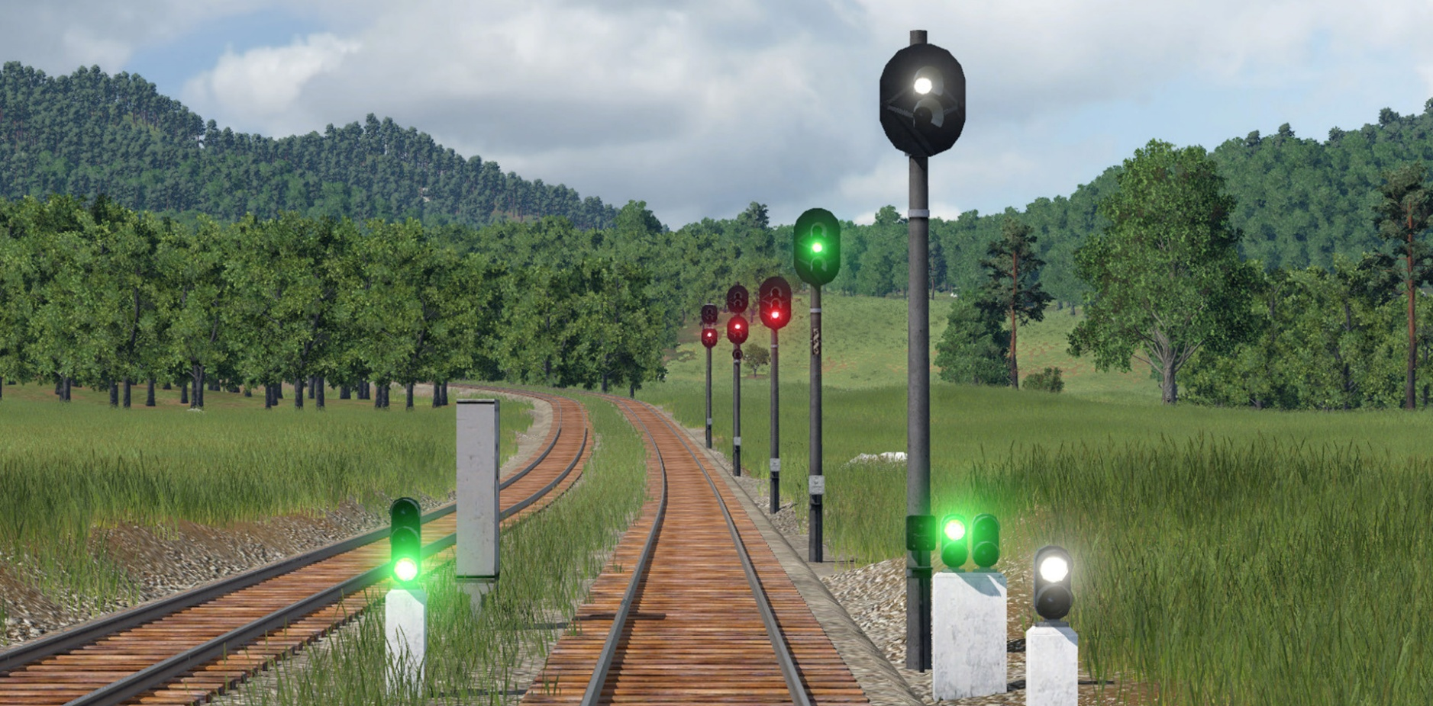
Проходные светофоры АБ
При автоблокировке проходные светофоры при отсутствии поездов на ограждаемых ими участках нормально открыты и сигнализируют разрешающим показанием. Каждый проходной светофор закрывается (меняет зеленый или желтый огонь на красный) в момент вступления на ограждаемый им блок-участок первой колесной пары поезда и открывается (на желтый огонь) немедленно по освобождении этого блок-участка.
ИСИ п.12

Slide 5
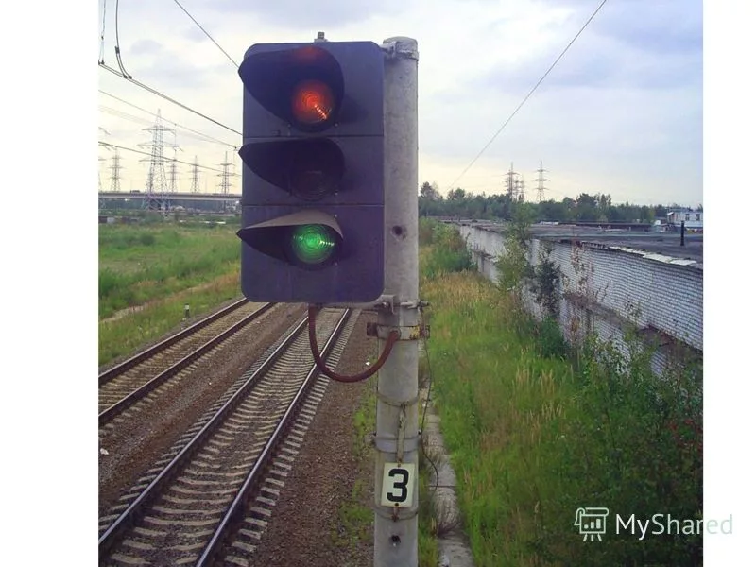
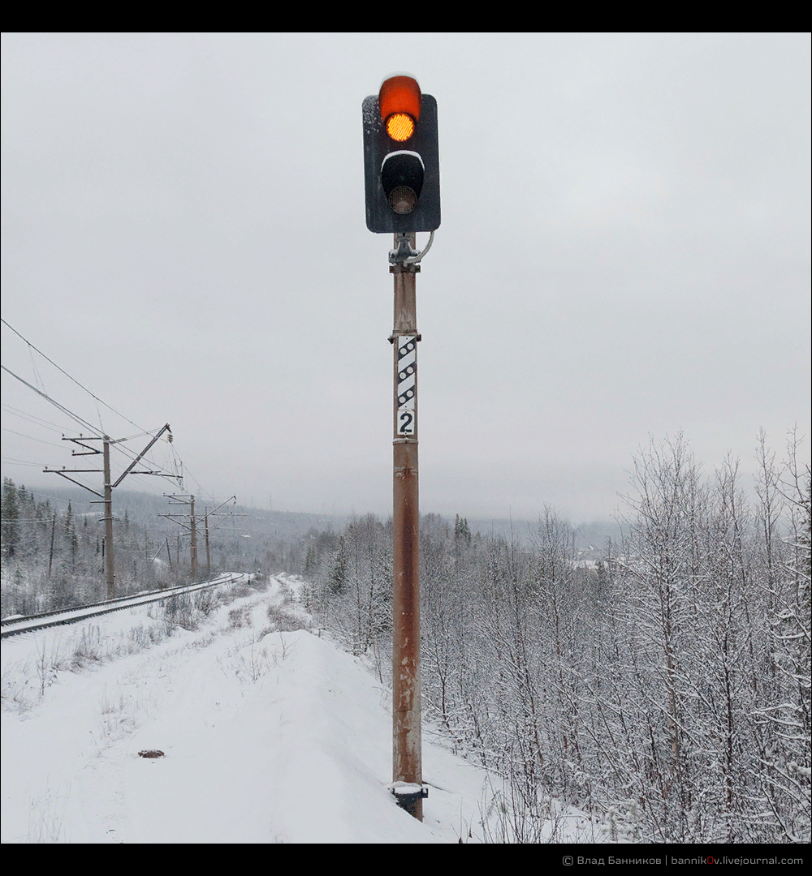
Проходные светофоры АБ
На каждом перегоне проходные светофоры АБ нумеруют. Все светофоры нечетного направления данного перегона, начиная со станции приема, нумеруют нечетными возрастающими цифрами 1, 3, 5 и т.д.; в четном направлении со стороны станции приема — четными возрастающими цифрами 2, 4, 6 и т.д. Такая нумерация дает возможность машинисту поезда по мере убывания номеров светофоров ориентироваться о приближении поезда к станции и принимать своевременные меры по торможению поезда.
ИСИ п.12

Slide 6
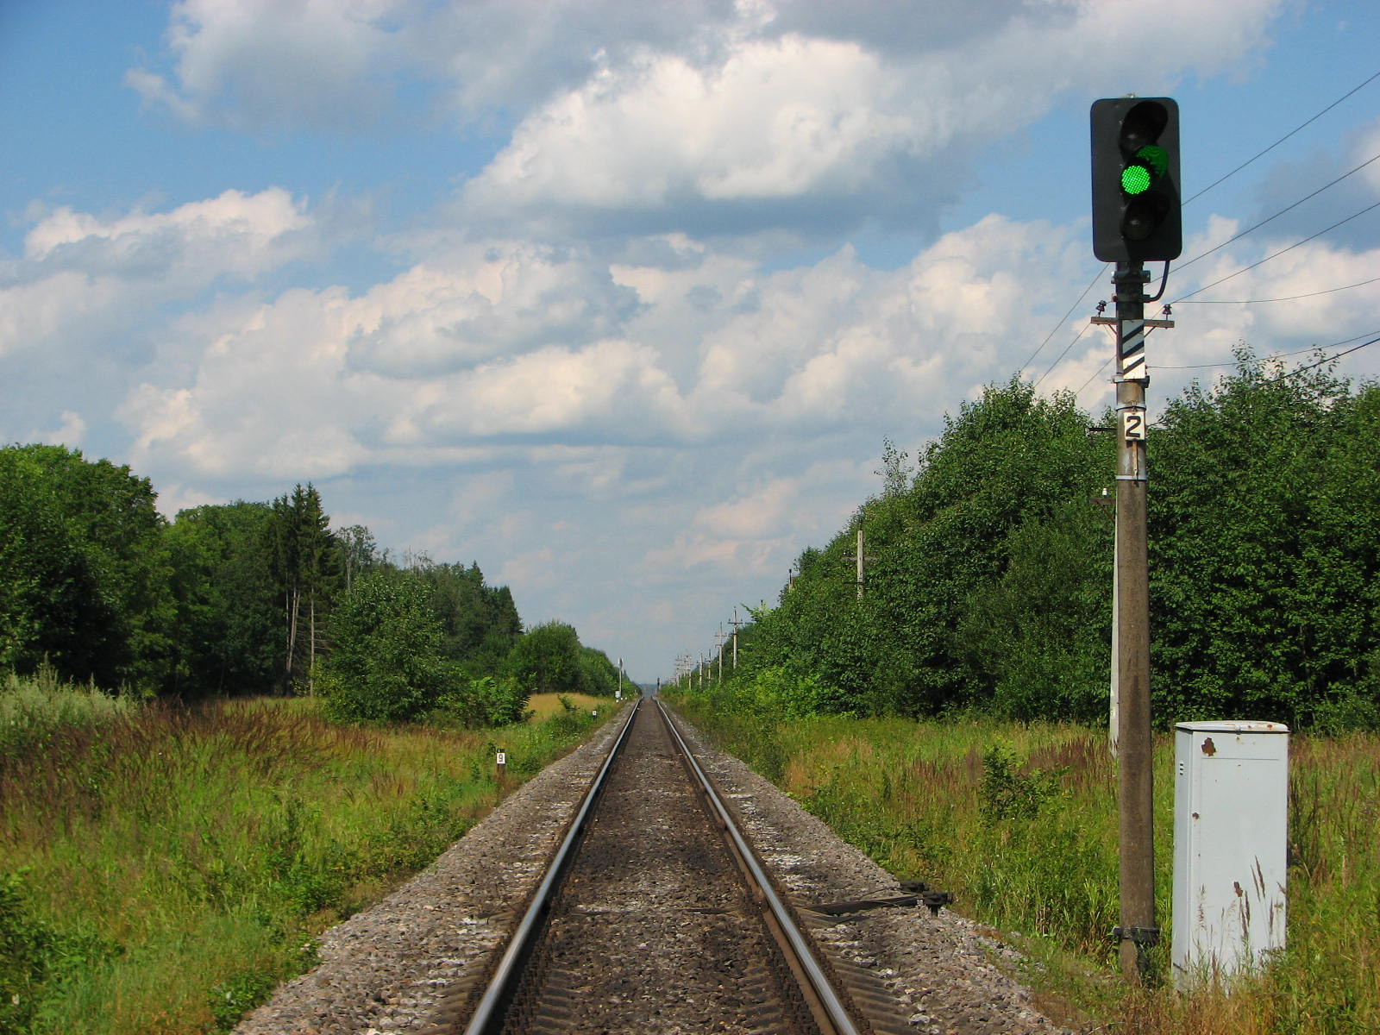
Светофоры применяются, как правило, с нормально горящими сигнальными огнями.
На линиях с АБ допускается применение нормально не горящих сигнальных огней на проходных светофорах, загорающихся при вступлении поезда на блок-участок перед ними и гаснут после выхода поезда с этого блок-участка.

Slide 7
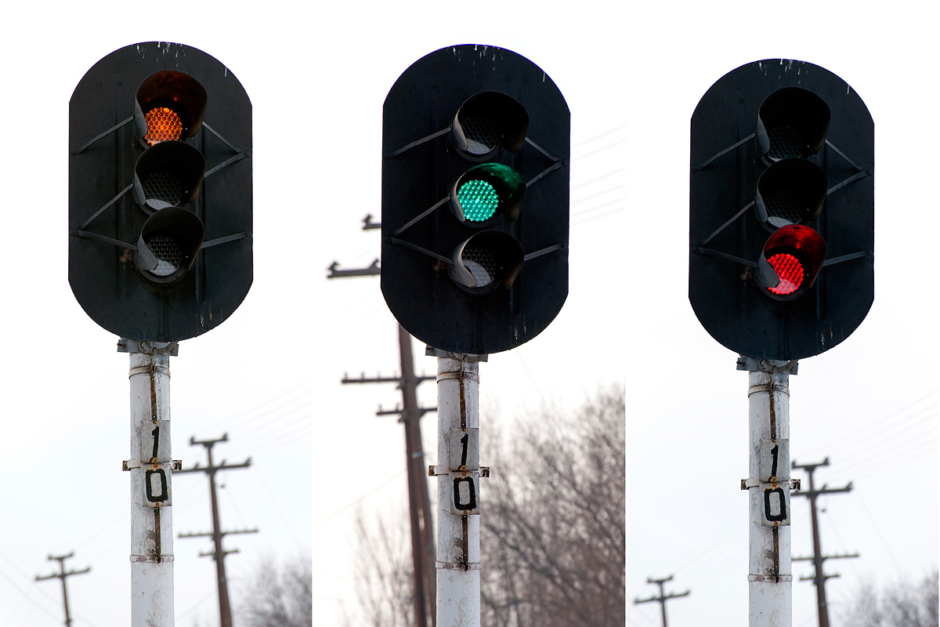
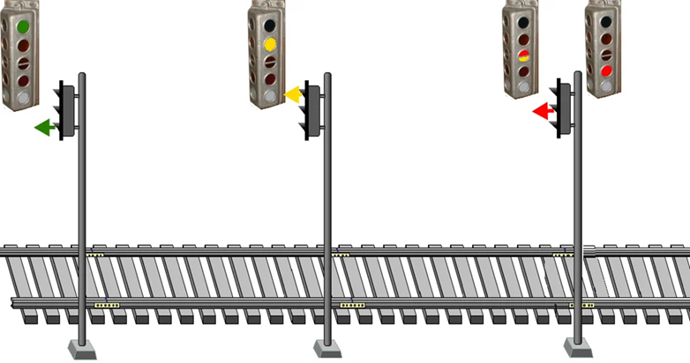

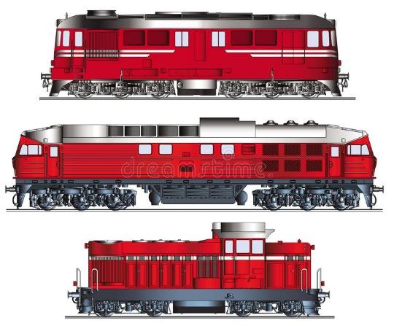
Проходные светофоры АБ
10
8
6
2 блок-участка
Проходными светофорами на участках, оборудованных АБ, подаются сигналы:
один зеленый огонь — разрешается движение с установленной скоростью, впереди свободны два или более блок-участка.
ИСИ п.26

Slide 8
Проходные светофоры АБ
12
10
8
1 блок-участок
один желтый огонь — разрешается движение с готовностью остановиться, следующий светофор закрыт.
ИСИ п.26

Slide 9
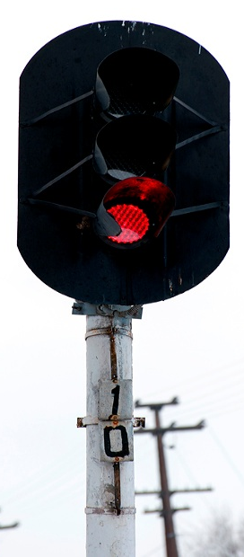
Проходные светофоры АБ
14
12
10
один красный огонь — запрещается проезжать сигнал.
ИСИ п.26

Slide 10
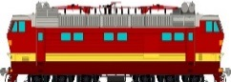
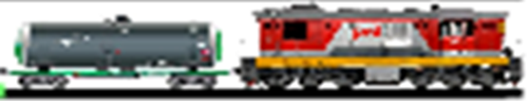
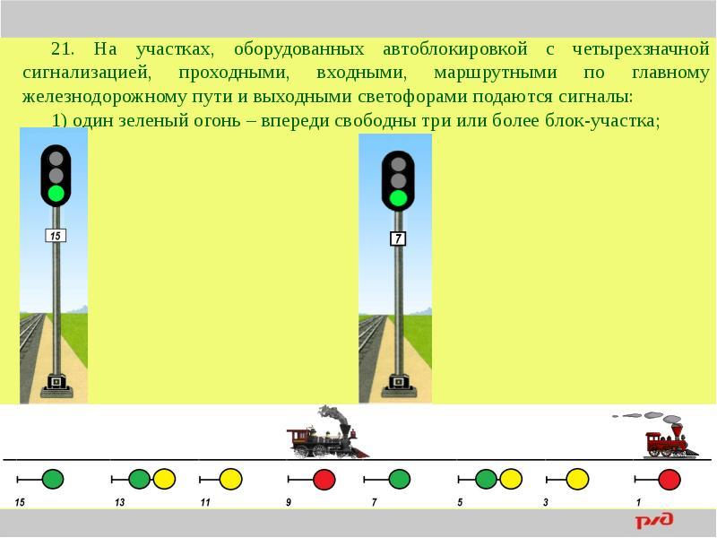
Проходные светофоры АБ
два блок-участка
три блок-участка
На участках, оборудованных АБ с четырехзначной сигнализацией, проходными, входными, маршрутными по главному железнодорожному пути и выходными светофорами подаются сигналы:
1) один зеленый огонь – впереди свободны три или более блок-участка;
2) один желтый и один зеленый огни – впереди свободны два блок-участка;
3) один желтый огонь — впереди свободен один блок-участок;
4) один красный огонь — запрещается проезжать светофор.
ИСИ п.28

Slide 11


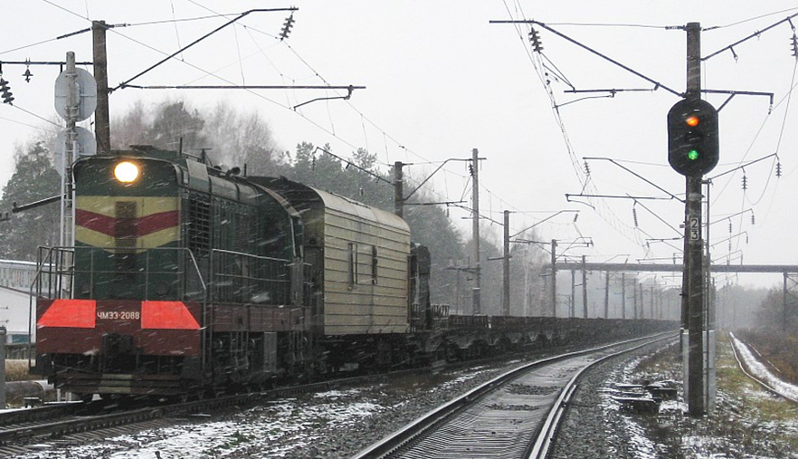
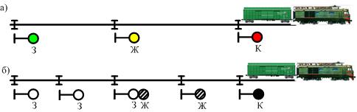
Проходные светофоры АБ
Четырёхзначная
сигнализация
Трёхзначная
сигнализация
В связи с тем, что при четырёхзначной сигнализации применяется сигнал жёлтый с зелёным, для лучшей видимости данного сигнала, красный и зелёный огни переставлены местами.
З
Ж
К
З
З
З
Ж
Ж
К

Slide 12
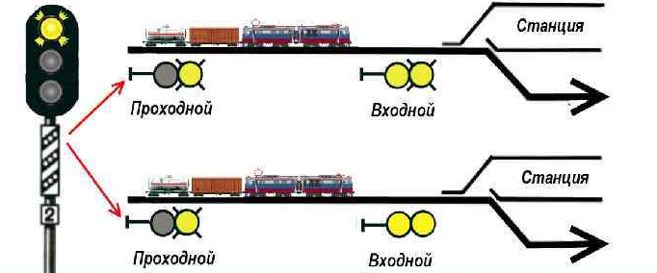
Проходные светофоры АБ
На участках, оборудованных АБ с трехзначной или четырехзначной сигнализацией, на проходных светофорах, расположенных перед входными светофорами (предвходных), применяются следующие сигналы:
один желтый мигающий огонь — разрешается движение с установленной скоростью, входной светофор открыт и требует проследования его с уменьшенной скоростью, поезд принимается на путь станции с отклонением по стрелочному переводу.
ИСИ п.29

Slide 13
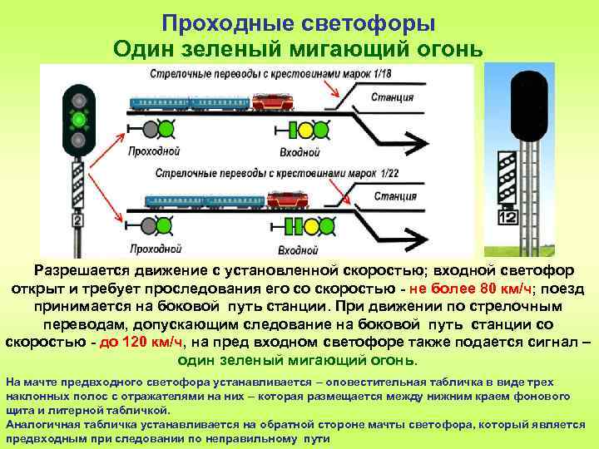
Проходные светофоры АБ
один зеленый мигающий огонь — разрешается движение с установленной скоростью, входной светофор открыт и требует проследования его со скоростью не более 80 км/ч, поезд принимается на путь станции с отклонением по стрелочному переводу.
При движении с отклонением по стрелочным переводам, допускающим следование на путь станции со скоростью до 120 км/ч, на предвходном светофоре также подается сигнал — один зеленый мигающий огонь.
ИСИ п.29

Slide 14
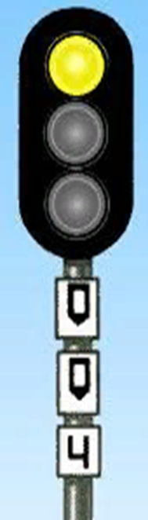
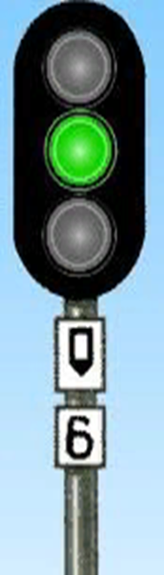
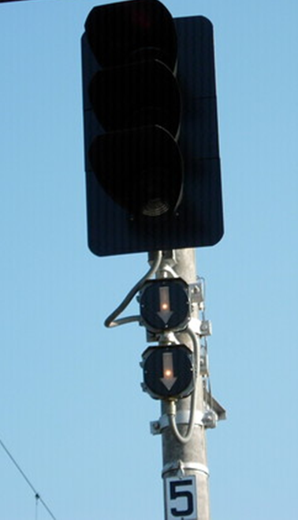
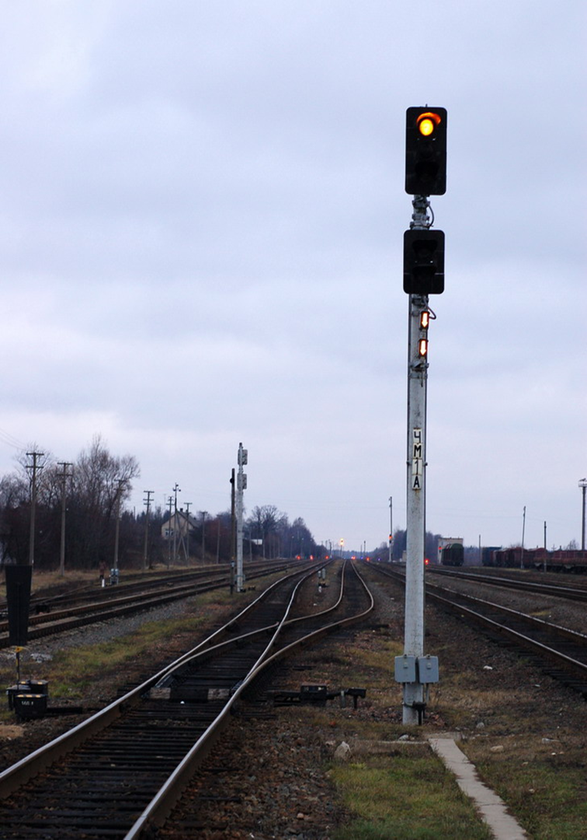
Проходные светофоры АБ
Максимальная длина блок-участка не должна превышать 2600 м, длина предвходных блок-участков должна быть не более 1500 м, минимальная длина блок-участка — не менее 1000 м.
Отдельные светофоры могут быть установлены с разрешения владельца инфраструктуры на расстоянии менее необходимого тормозного пути. На таком светофоре, а также на предупредительном к нему, должны устанавливаться световые указатели.
ИСИ п.29

Slide 15
Проходные светофоры АБ
На мачте предвходного светофора устанавливается оповестительная табличка в виде трех наклонных полос с отражателями на них, которая размещается между нижним краем фонового щита и литерной табличкой. Аналогичная табличка устанавливается на обратной стороне мачты светофора, который является предвходным при следовании по неправильному пути, а также на предвходном сигнальном указателе «Граница блок-участка» на перегонах, оборудованных автоматической локомотивной сигнализацией, применяемой как самостоятельное средство интервального регулирования движения поездов с фиксированными блок-участками.
ИСИ п.29

Slide 16
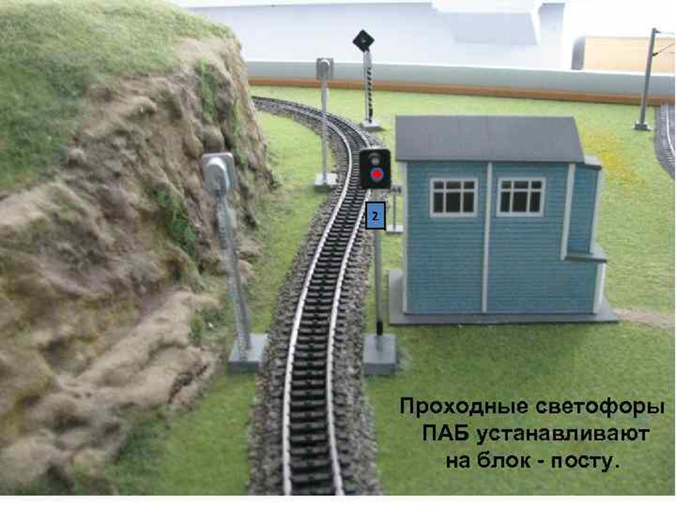
Проходные светофоры ПАБ

Slide 17

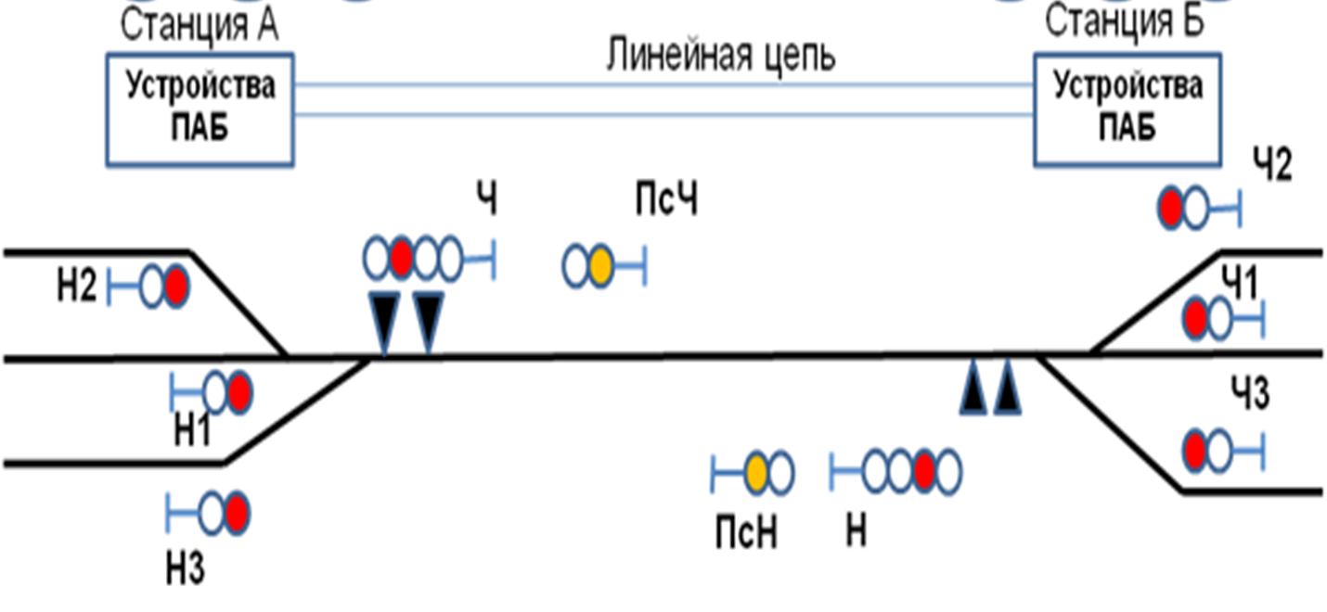




Проходные светофоры ПАБ
Путевой пост
Станция
Станция
Ч3
Входной
Проходной
Н3
Ч
Ч1
Ч
Н1
Н
Н
Входной
Ч2
Проходной
Н2
Проходными светофорами на участках, оборудованных ПАБ, подаются сигналы:
один зеленый огонь — разрешается движение с установленной скоростью, перегон до следующей станции (путевого поста) свободен.
ИСИ п.30

Slide 18
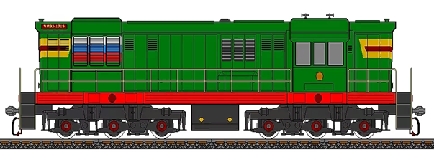
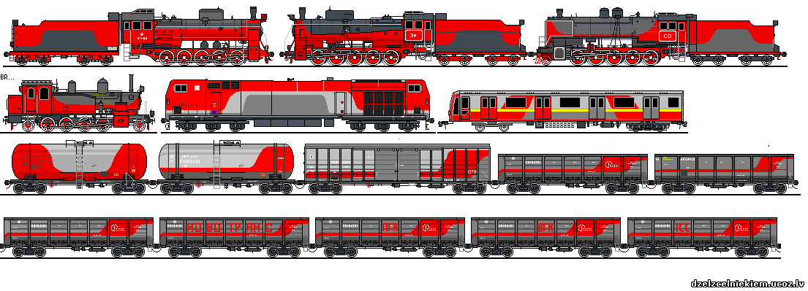
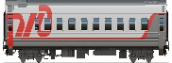
Проходные светофоры ПАБ
Путевой пост
Станция
Станция
Ч3
Входной
Проходной
Ч
Н3
Ч1
Ч
Н1
Н
Н
Входной
Ч2
Проходной
Н2
один красный огонь — запрещается проезжать сигнал.
ИСИ п.30

Slide 19
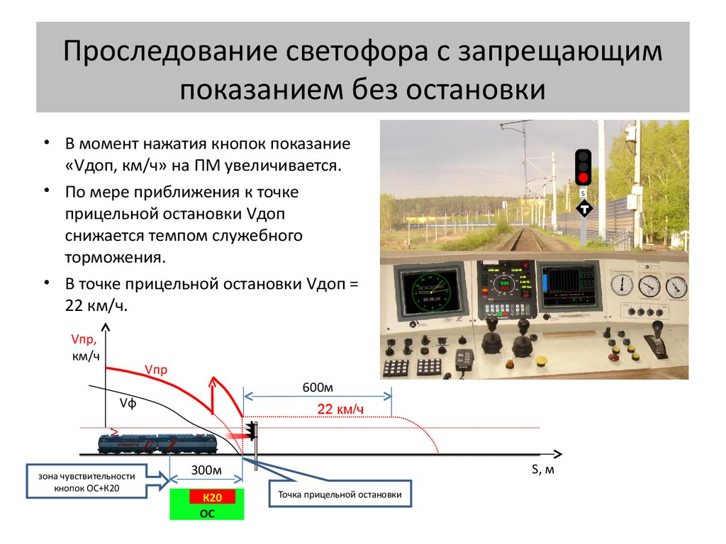
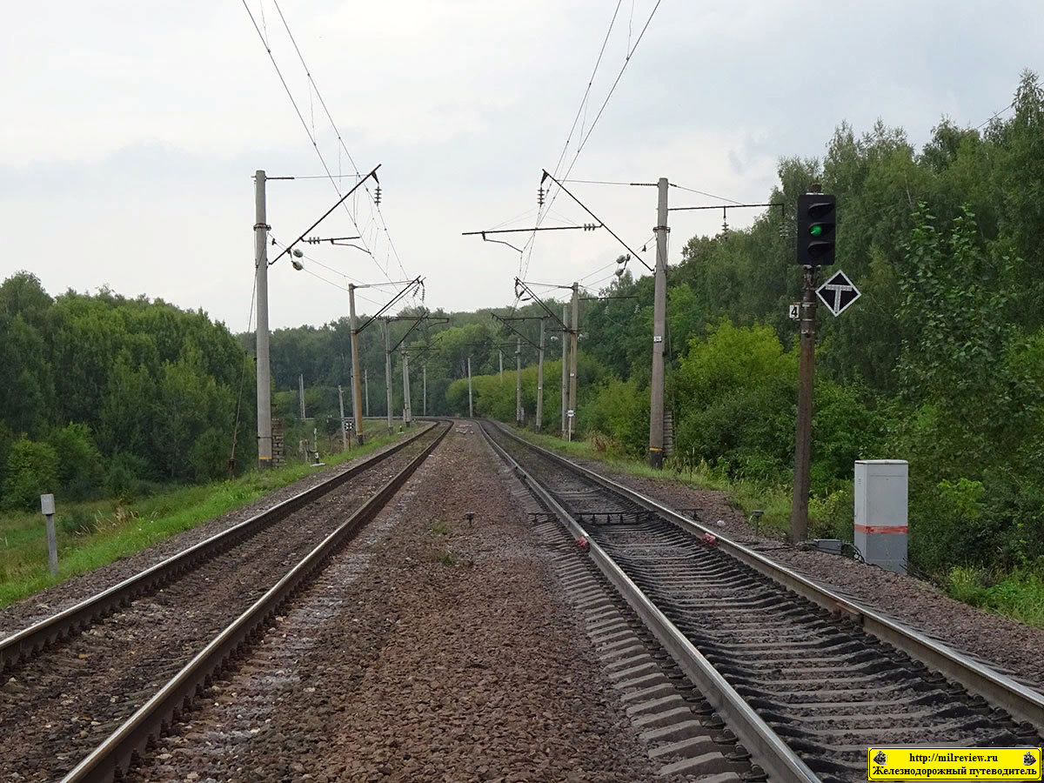
Условно-разрешающий сигнал
На участках с автоблокировкой и участках с автоматической локомотивной сигнализацией, применяемой как самостоятельное средство интервального регулирования движения поездов, на затяжном подъеме применяется условно-разрешающий сигнал проходного светофора в виде буквы «Т» прозрачно-белого цвета с отражателями, нанесенными на щите.
Условно-разрешающий сигнал разрешает грузовому поезду проследование светофора с красным огнем или знака «Граница блок-участка» при показании локомотивного светофора «желтый огонь с красным» со скоростью на путях общего пользования не более 20 км/ч, на путях необщего пользования — не более 15 км/ч, с особой бдительностью и готовностью немедленно остановиться, если встретится препятствие для дальнейшего движения.
ИСИ п.31

Slide 20
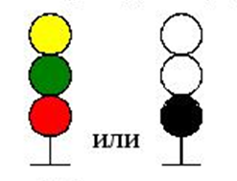
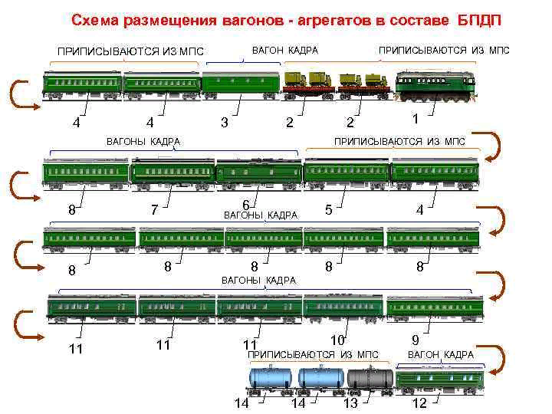
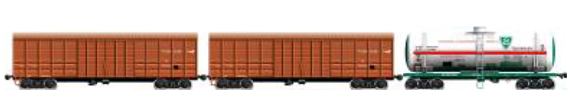
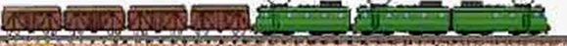
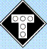
Условно-разрешающий сигнал
9
7
5
Условно-разрешающий сигнал закрепляется на опоре светофора или на опоре сигнального знака «Граница блок-участка».
Разрешается грузовому поезду проследовать без остановки светофор с красным огнём.
5
7
Условно-разрешающий сигнал действует до следующего проходного светофора или сигнального знака «Граница блок-участка».
9
ИСИ п.31

Slide 21
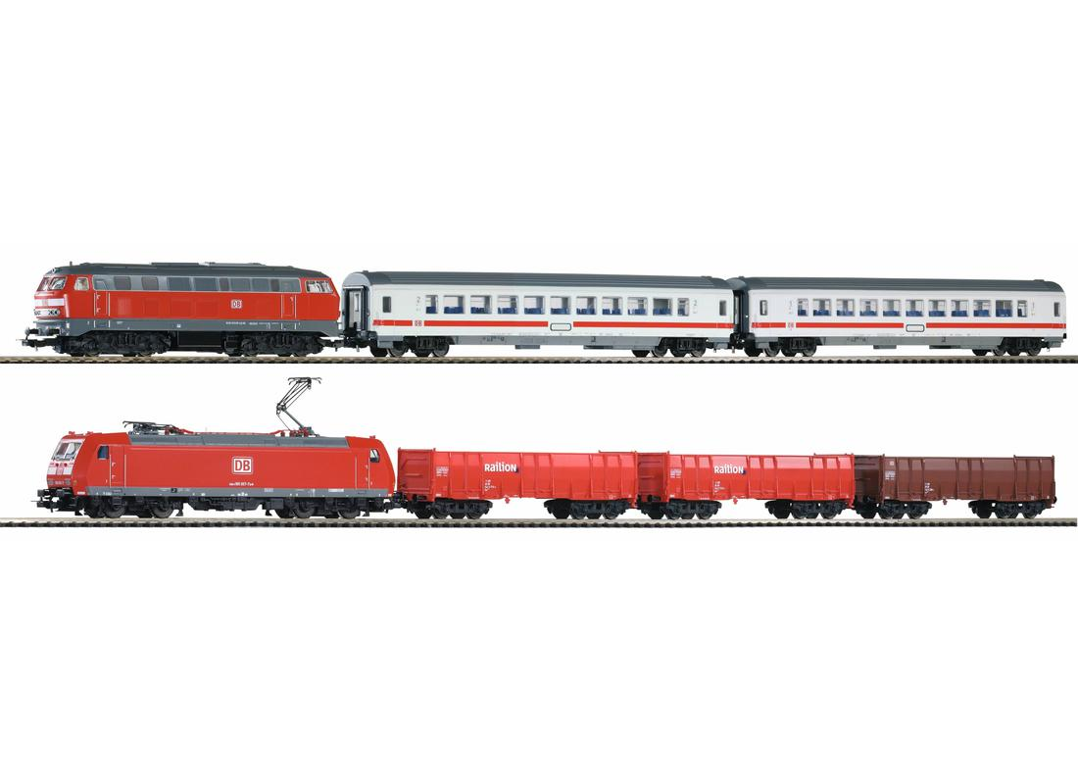
Условно-разрешающий сигнал
9
7
5
Для всех поездов, кроме грузовых дальнейшее движение разрешается только после появления разрешающего показания проходного светофора.
5
7
9
ИСИ п.31

Slide 22
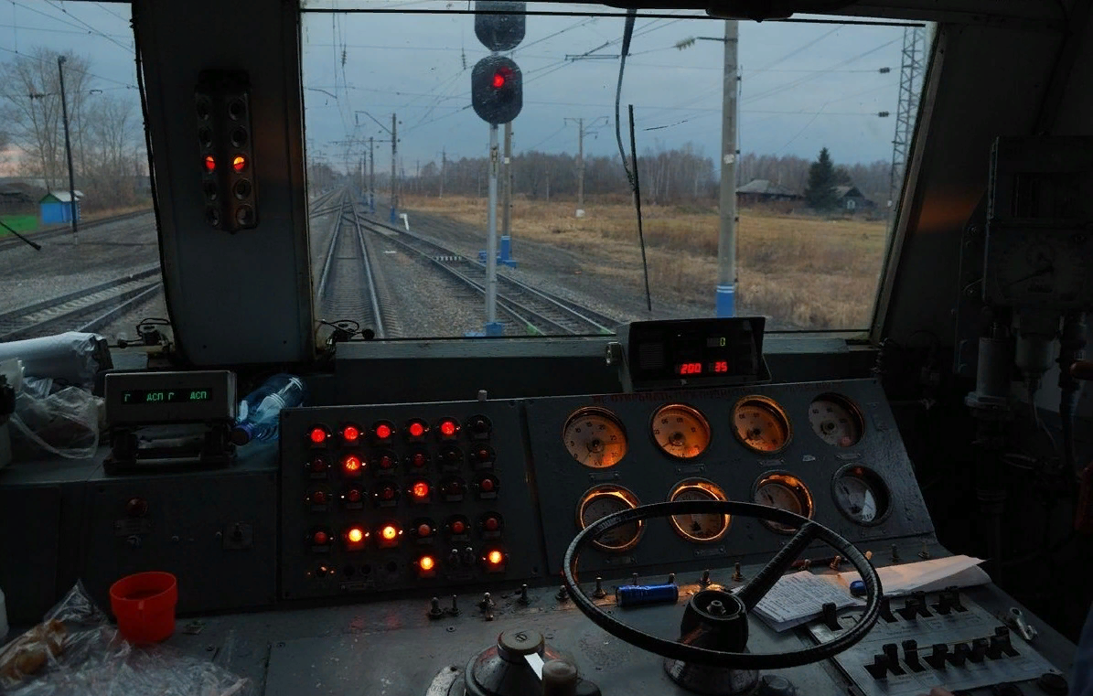
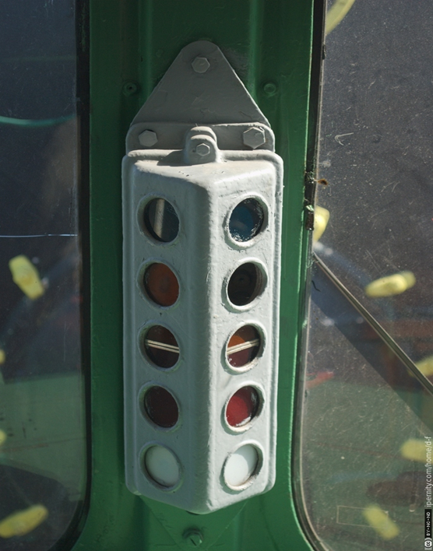
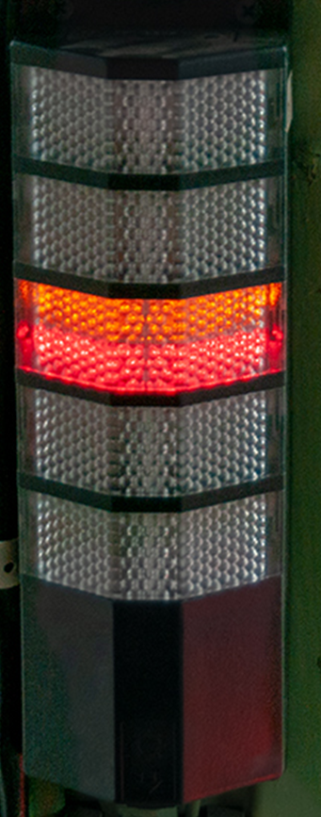
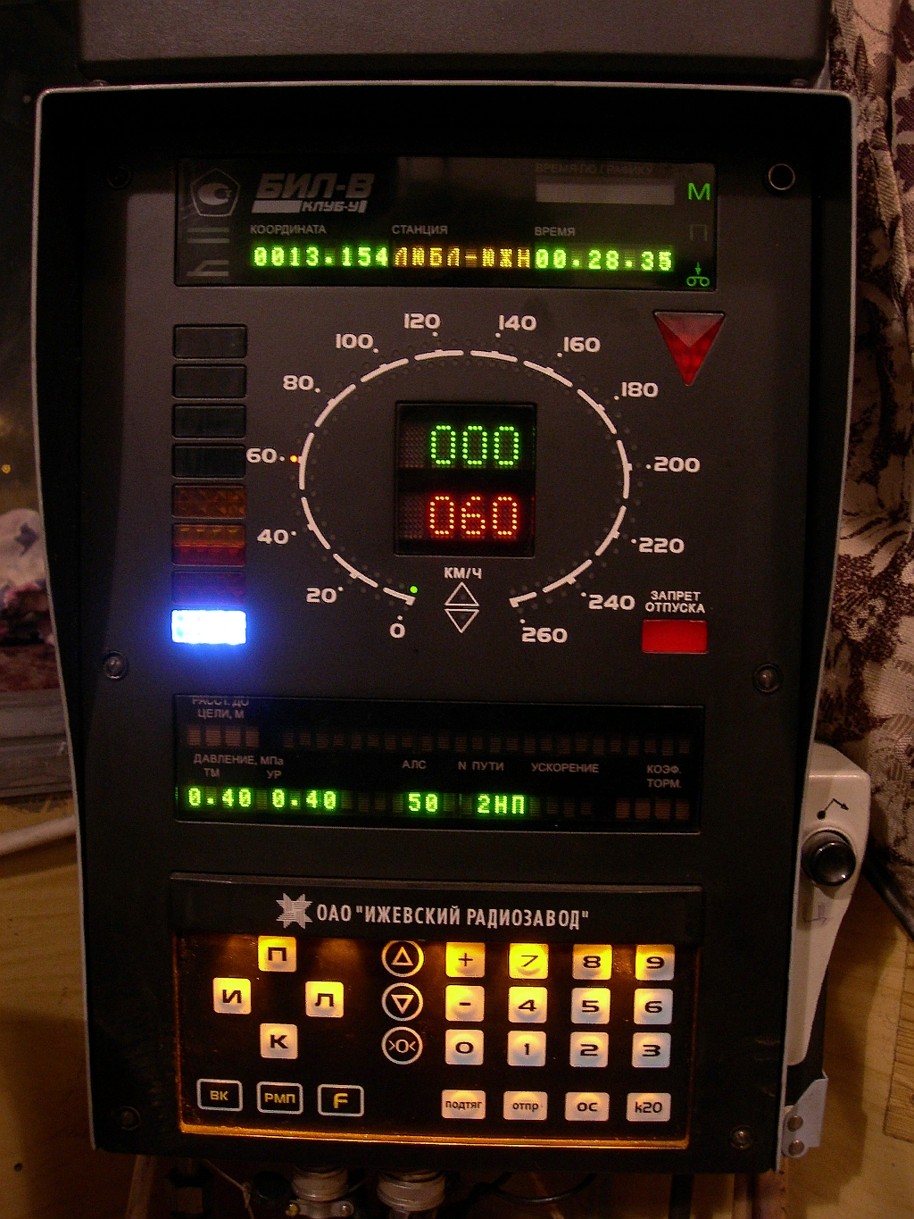
Локомотивные светофоры
Локомотивный — устройство отображения оптических сигнальных показаний на основе кодов автоматической локомотивной сигнализации.
Локомотивные светофоры нумерации не имеют.

Slide 23
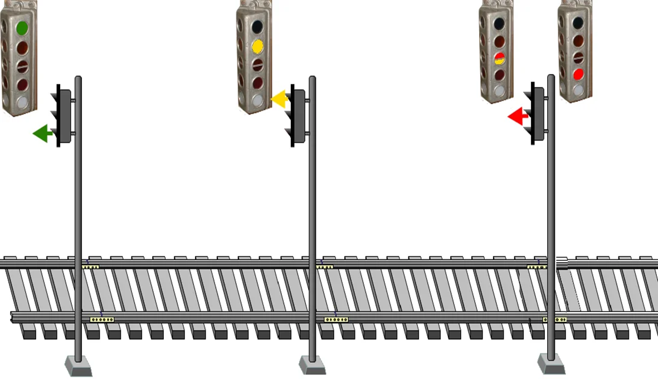
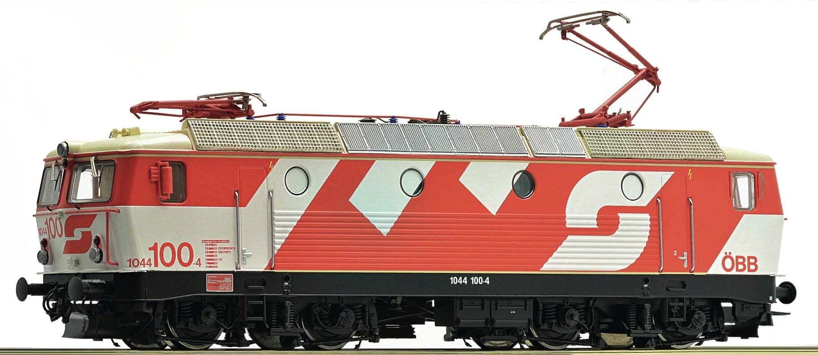
Локомотивные светофоры
На участках, оборудованных автоблокировкой и автоматической локомотивной сигнализацией, локомотивными светофорами подаются сигналы:
зеленый огонь — разрешается движение, на путевом светофоре, к которому приближается поезд, горит зеленый огонь.
ИСИ п.36

Slide 24
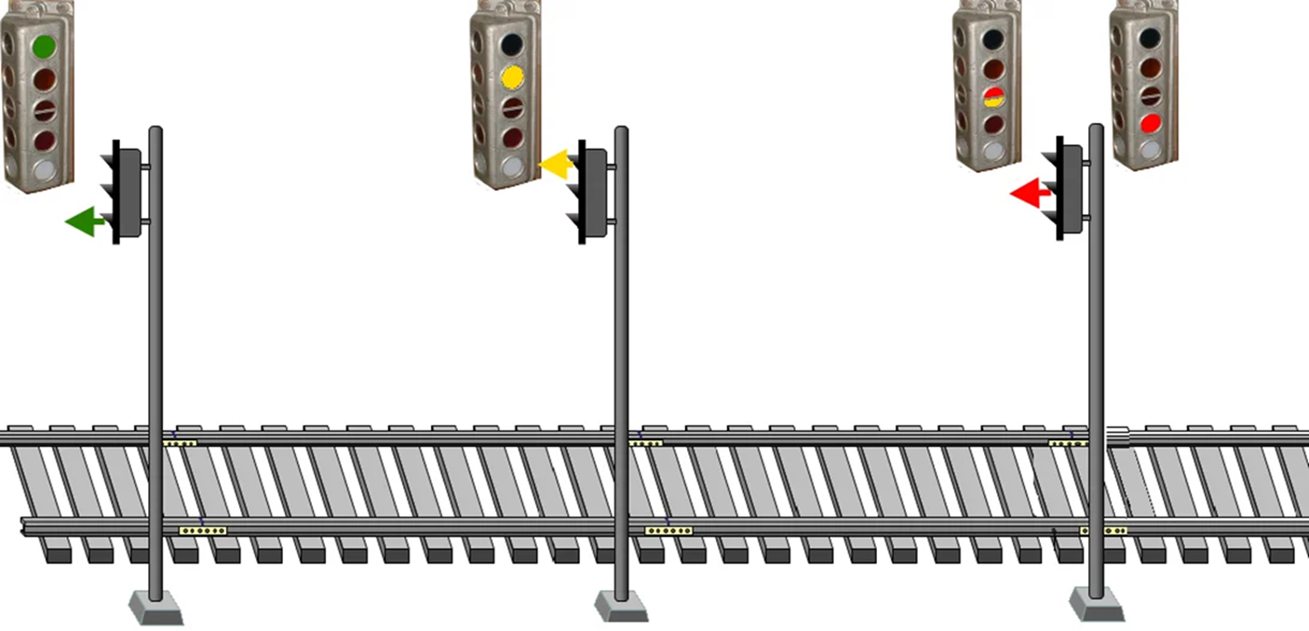
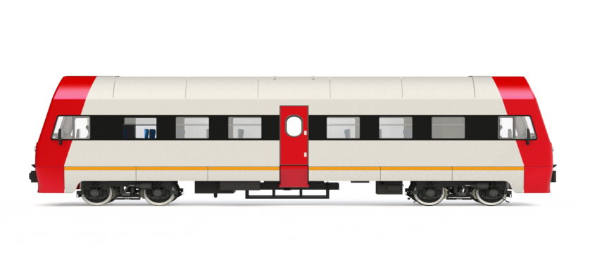
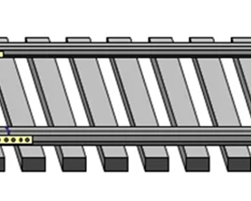
Локомотивные светофоры
желтый огонь — разрешается движение, на путевом светофоре, к которому приближается поезд, горит один или два желтых огня.
ИСИ п.36

Slide 25
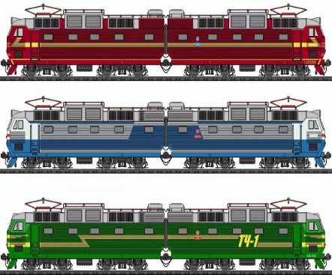

Локомотивные светофоры
желтый огонь с красным — разрешается движение с готовностью остановиться, на путевом светофоре, к которому приближается поезд, горит красный огонь.
ИСИ п.36

Slide 26
Локомотивные светофоры
красный огонь — загорается в случае проезда путевого светофора с красным огнем.
ИСИ п.36

Slide 27
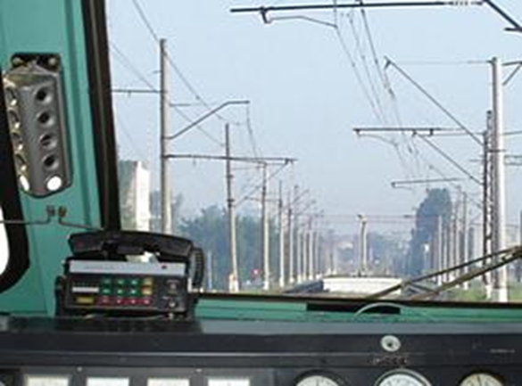
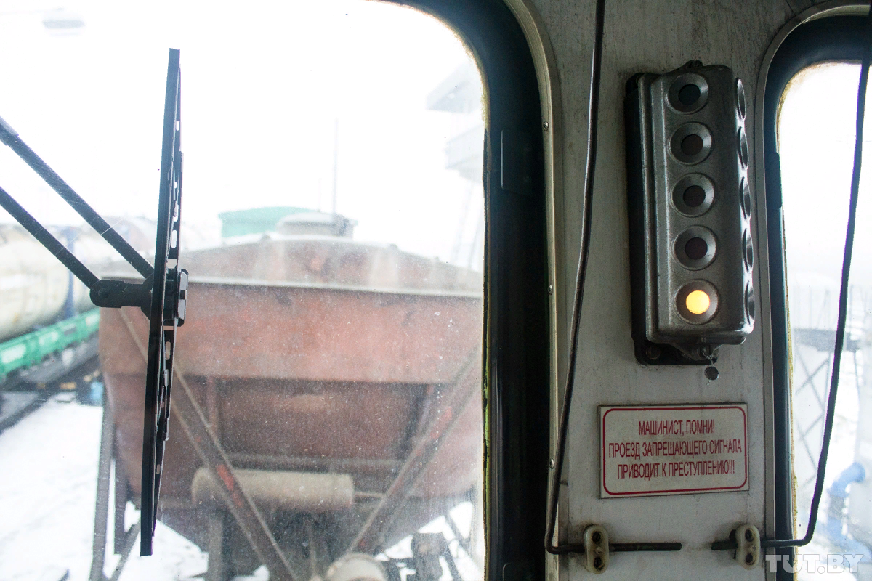
Локомотивные светофоры
На локомотивном светофоре белый огонь указывает, что локомотивные устройства включены, но показания путевых светофоров на локомотивный светофор не передаются, и машинист руководствуется только показаниями путевых светофоров.
ИСИ п.36

Slide 28


Локомотивные светофоры
Локомотивный светофор также сигнализирует:
зеленым огнем — о приближении поезда к путевому светофору с одним желтым мигающим огнем, с одним зеленым мигающим огнем или с одним желтым и одним зеленым огнями и другими сигнальными показаниями, при которых проследование светофора производится с установленной скоростью.
ИСИ п.36

Slide 29


Локомотивные светофоры
желтым огнем — о приближении поезда к путевому светофору с одним желтым и одним зеленым огнями, ограждающему блок-участок, на котором не обеспечивается требуемая длина тормозного пути, с двумя желтыми огнями, из них верхний мигающий, а также с другими сигнальными показаниями, при которых требуется проследование светофора с уменьшенной скоростью.
ИСИ п.36

Slide 30











Локомотивные светофоры
Н 3
Ч3
Н
1
3
5
7
Н 1
Ч 1
Ч
Н 2
Ч2
На отдельных участках пути АЛС может применяться как самостоятельное средство сигнализации и связи, т.е. обеспечивается двустороннее движение поездов по сигналам локомотивных светофоров.
Границами блок-участков на перегонах служат сигнальные знаки «Граница блок-участка» со светоотражателями и цифровыми литерными табличками с номерами блок-участков.
Разрешением на занятие поездом первого блок-участка служит разрешающее показание выходного светофора при наличии соответствующего показания на локомотивном светофоре, а последующих блок-участков – разрешающее показание локомотивного светофора.

Slide 31
Локомотивные светофоры
Н 3
Ч3
Н
1
3
5
7
Н 1
Ч 1
Ч
Н 2
Ч2
На участках, где автоматическая локомотивная сигнализация применяется как самостоятельное средство интервального регулирования движения поездов, локомотивными светофорами подаются сигналы:
зеленый огонь — разрешается движение с установленной скоростью, впереди свободны два или более блок-участка;
желтый огонь — разрешается движение с уменьшенной скоростью, впереди свободен один блок-участок;
желтый огонь с красным — разрешается движение с готовностью остановиться, следующий блок-участок занят;
ИСИ п.37

Slide 32




Локомотивные светофоры
красный огонь — при вступлении поезда на занятый блок-участок
ИСИ п.37

Slide 33


Локомотивные светофоры
белый огонь — локомотивные устройства включены, сигналы с пути на локомотив не передаются.
ИСИ п.37

Slide 34



Локомотивные светофоры
На участках, оборудованных автоблокировкой или автоматической локомотивной сигнализацией, применяемой как самостоятельное средство интервального регулирования движения поездов, применяются системы многозначной автоматической локомотивной сигнализации (АЛС-ЕН), которые посредством локомотивного устройства индикации передают информацию о количестве свободных впереди лежащих блок-участков и допустимой скорости движения.
ИСИ п.37

Slide 35

Локомотивные светофоры
При наличии устройств автоматической локомотивной сигнализации на каждом локомотиве в его кабине управления устанавливается по два локомотивных светофора: один с правой стороны для машиниста, другой с левой – для помощника.
При движении поезда по участку машинист и его помощник обязаны следить за показаниями светофоров и строго выполнять их требования, а при наличии локомотивной сигнализации – за показаниями как путевых, так и локомотивного светофоров.
ИСИ п.36

Slide 36

Локомотивные светофоры
При отсутствии видимости путевого светофора локомотивная бригада руководствуется показаниями локомотивного светофора.
Когда сигнал путевого светофора не виден (из-за большого расстояния, наличия кривой, тумана и в других случаях), машинист и его помощник до приближения к путевому светофору на расстояние видимости обязаны руководствоваться показаниями локомотивного светофора.
ИСИ п.30

Slide 37


Локомотивные светофоры
Если показания путевого и локомотивного светофоров не соответствуют друг другу, необходимо руководствоваться только показаниями путевых светофоров.

Slide 38


Локомотивные светофоры
При наличии разрешающего огня на локомотивном светофоре проходной светофор с погасшим огнем разрешается проследовать безостановочно, руководствуясь показанием локомотивного светофора.

Slide 39


Проходные и локомотивные светофоры
Закрепление материала
1. Проходные светофоры: назначение, место установки, сигнализация.
2. Указатели на светофорах, ограничивающих блок-участок длиной меньше тормозного пути.
3. Условно - разрешающий сигнал на проходном светофоре.
4. Локомотивные светофоры: показания на участках, оборудованных автоблокировкой и АЛС; на участках, где АЛС применяется как самостоятельное средство сигнализации и связи.

Slide 40
Опережающее задание по следующей теме:
Актуализация домашнего задания:
ИСИ Раздел III. п. 12,13,26,28-31,36,37 Светофоры на ж.-д. транспорте
Проработка конспекта занятия и специальной технической литературы.
Составить презентацию по теме:
- Условно - разрешающий сигнал.
Светофоры на железнодорожных путях необщего пользования:
Светофоры на железнодорожных путях необщего пользования: въездные (выездные), технологические.
Светофоры прикрытия, заградительные, предупредительные и повторительные.

Slide 41

Спасибо за внимание

